Slide 1
課題｜一度外れた応募者が、そのまま離れている
警備を含む保安職業の求人倍率は6.41倍。集めた応募者を、選考の途中で手放さない
警備員の採用環境
保安職業の有効求人倍率
保安職業
6.41倍
6.41倍
職業全体
1.10倍
出典：労働政策研究・研修機構「職業別にみた有効求人倍率、平均求人賃金」（2025年度）
選考の途中で起きていること
応募
面接のご案内
面接に来ない・
辞退
連絡が途切れ、
そのまま離れる
外れた方の共通点
いまの対応
一度は応募している＝
警備の仕事に関心がある方
電話・メールでの再連絡は
手間がかかり、続けにくい

Slide 2
方針｜過去・新規の応募者をLINEでつなぎ、追い続ける
2つの入口からLINEの友だちを増やし、Lステップで応募・面接予約につなげる
入口① 過去の応募者（重点）
面接に来なかった方・
辞退した方
SMS・メール等で
LINEの友だち追加を
ご案内
Lステップで追客
・タグで状況を管理
・状況に合わせて配信
・LINEで面接予約
CV①
応募数
（再応募を含む）
LINE
友だち追加
入口② 今後の新規応募者
CV②
面接予約数
これから応募する方
応募完了後に
サンクスLINE誘導で
友だち追加
※過去の応募者へのご案内は、連絡先の利用目的・ご連絡の許諾を確認のうえ実施
※サンクスLINE誘導は、採用管理サービスとの連携可否を確認のうえ実施

Slide 3
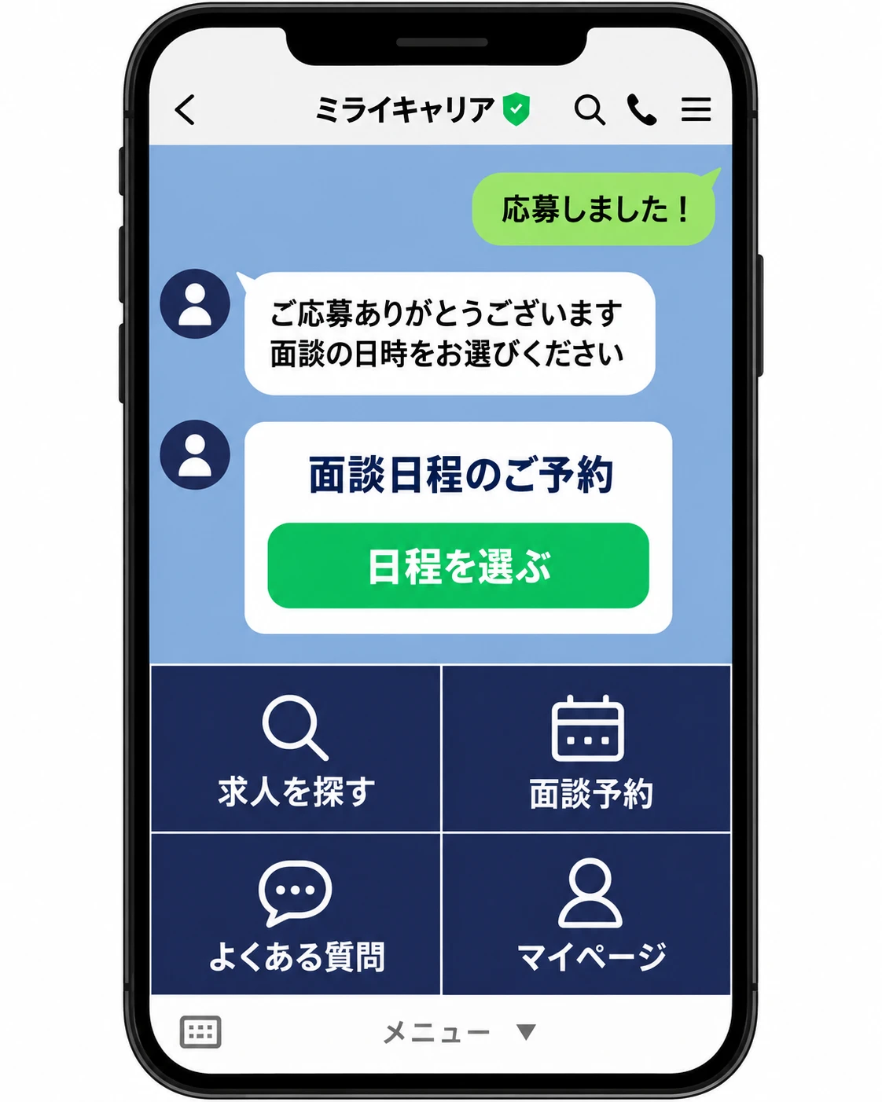
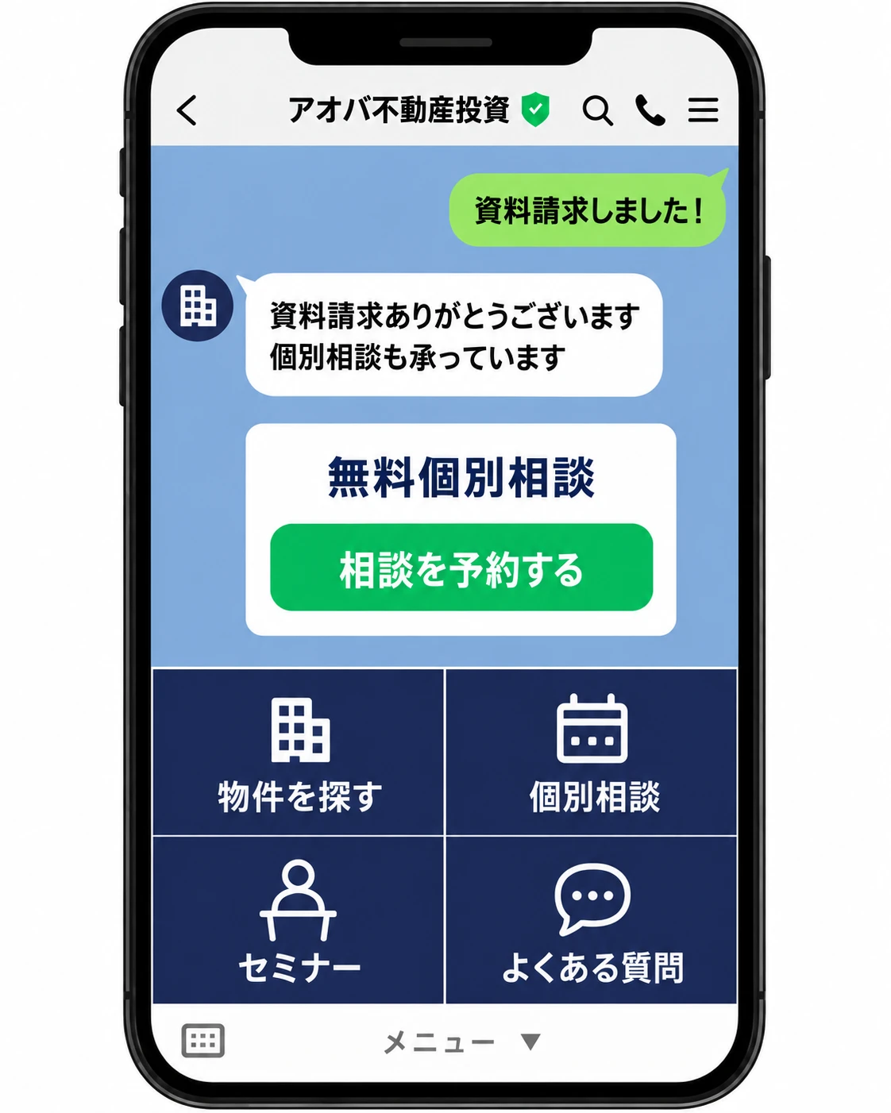
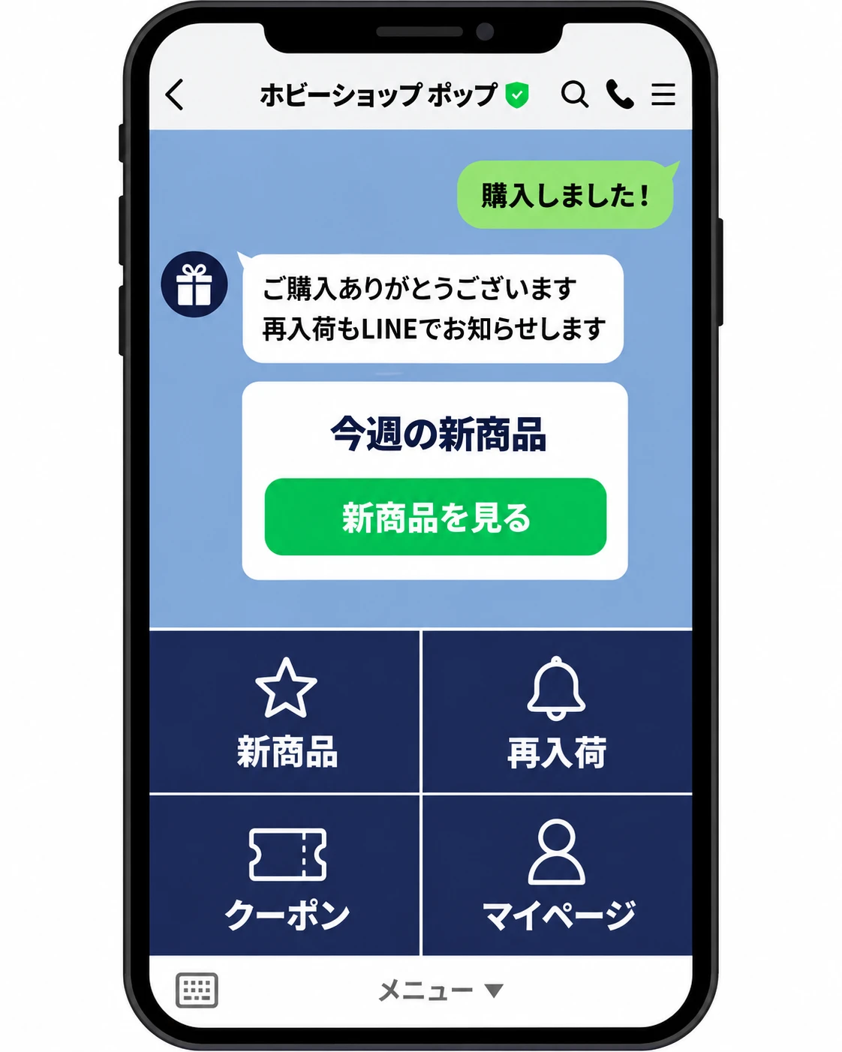
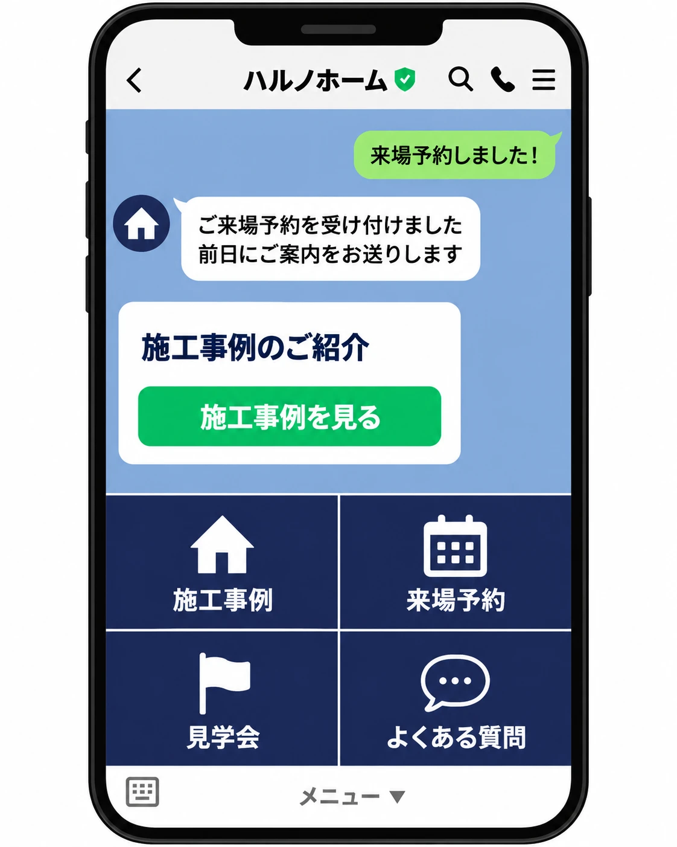
ステップ配信｜働き方を少しずつ届ける
給与・働き方・現場の様子を順番に届け、もう一度応募したくなる状態をつくる
配信の流れ（例）
登録直後
3日後
1週間後
2週間後
1か月後
以降 月1回
お礼・働き方の紹介
給与・条件
働く方の声
短期・スポット勤務
現場・面接のご案内
募集のお知らせ
「ご応募ありがとうございました。改めて働き方をご紹介します」
「1現場10,500円（2現場で19,500円）。直行直帰OK・夜勤なし」
「平均年齢64歳。84歳の方も活躍しています」
「年末年始だけ、などのスポット勤務もあります」
「柏・松戸・熊谷で現場があります。面接日はこちら」
「今月の募集をお知らせします」
そのほかに伝えられること
待遇
ガソリン代・駐車場代の全額支給
空調服・ネッククーラー支給
安心材料
資格取得の支援
月15日以上の勤務で社会保険に加入

Slide 4
Lステップ｜応募者の状況ごとに配信を変える
タグで応募者の状況を管理し、状況・希望に合わせた配信で面接予約までつなげる
タグごとに配信を変える
タグ（応募者の状況）
配信の内容
面接未参加
面接日程の再案内と、LINEでの面接予約
辞退
時期をあけて、新しい募集・現場のお知らせ
再応募希望
LINEの中で面接日を選んで予約
面接予約済み
面接前日のリマインド・会場までのアクセス
希望勤務地・勤務条件
希望に合う現場・働き方（中途・アルバイト・スポット）のご案内
Lステップでできること
タグ管理
応募者の状況を記録
セグメント配信
状況・希望ごとに送り分け
面接予約
LINEの中で日程を選択
反応の確認
押されたリンクを確認
※採用管理サービスとの連携方法・タグ付けの具体的な方法は、導入時にご相談のうえ決定

Slide 5
進め方｜アカウント開設から運用・改善まで
LINE公式アカウントの開設から、運用・改善までまとめて支援
導入の流れ
1
2
3
4
5
LINE公式
アカウント開設
Lステップ
構築
友だち獲得の
導線整備
配信設定
運用・改善
LINE公式アカウントの開設・初期設定
タグ・セグメント・面接予約の設計と設定
過去の応募者：
SMS・メール等で
ご案内
新規応募者：
サンクスLINE誘導
ステップ配信・募集のお知らせの作成
応募数・面接予約数を見て、配信の内容・タイミングを見直す
初期構築
月額の運用
改善で見る指標
CV①
応募数（再応募を含む）
CV②
面接予約数

Slide 6
費用
初期構築費10万円・月額費用30万円で、開設から運用・改善まで支援
内訳
初期構築費
月額費用
100,000円
300,000円
含まれるもの
含まれるもの
・LINE公式アカウントの開設
・Lステップの構築（タグ・配信の設計）
・友だち獲得の導線整備
・ステップ配信の作成
・ステップ配信・募集のお知らせの運用
・タグ付け・リストの管理
・応募数・面接予約数を見た改善
・LINE公式アカウント・Lステップの利用料

